Slide 1
RECON-TERRASSA
SESSIÓ 3 / GRUP 5

Slide 2
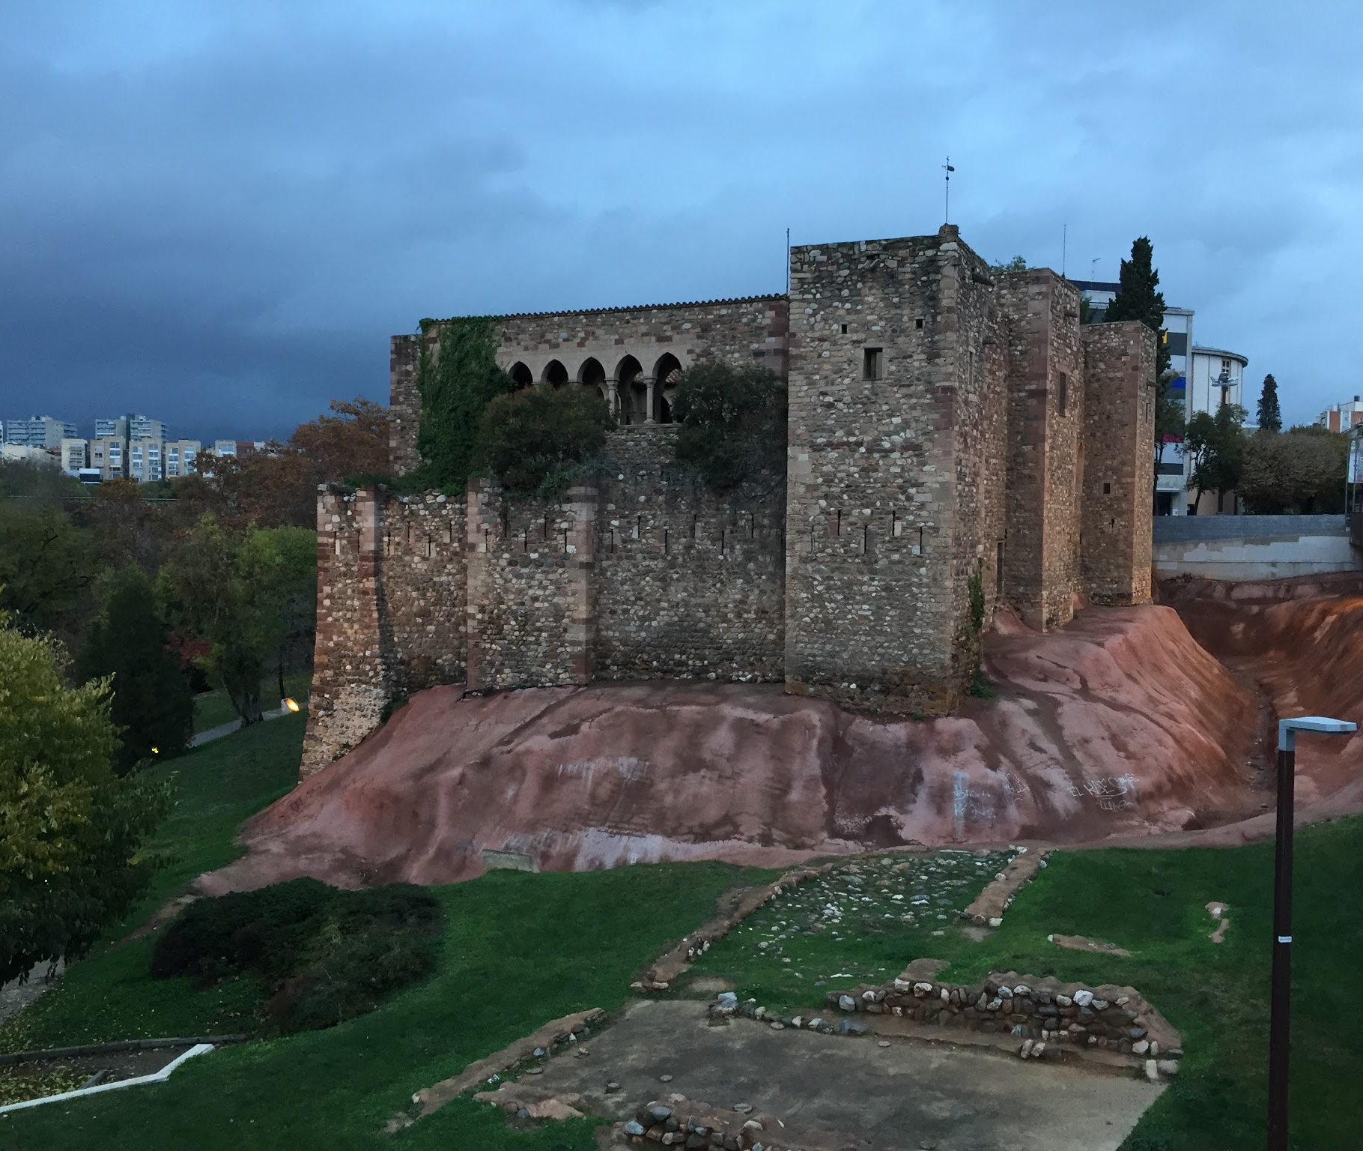
RECOPILACIÓ DE FOTOGRAFIES
Castell Cartoixa
Les imatges fetes a aquest edifici les hem realitzat a diferents hores del dia i diferent climes
50 IMATGES

Slide 3
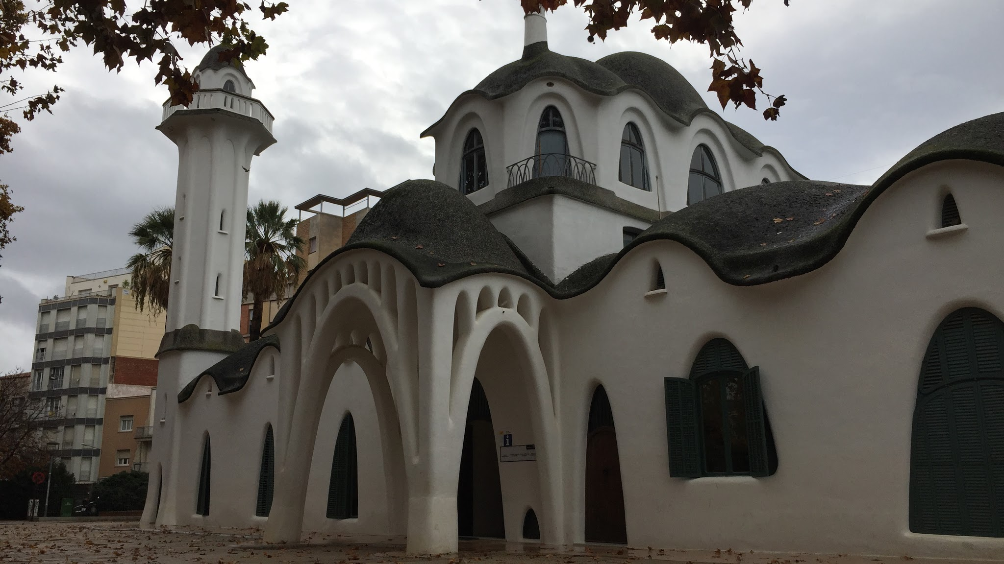
RECOPILACIÓ DE FOTOGRAFIES
Masia Freixes
Totes les imatges han sigut realitzades per nosaltres.
50 IMATGES

Slide 4
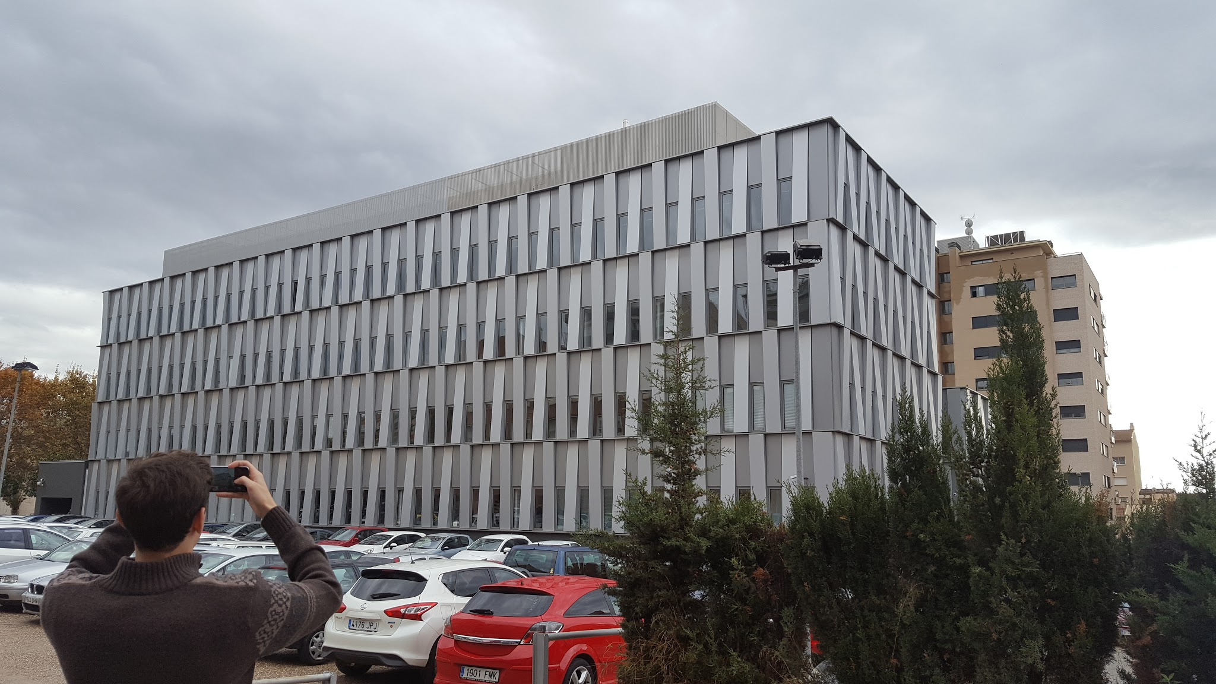
RECOPILACIÓ DE FOTOGRAFIES
A part de les fotografies realitzades per augmentar la base de dades d’entrenament, també necessitem distractors que ajudin a posar a proba el projecte
60 IMATGES

Slide 5
ANOTACIÓ FOTOGRAFIES
GRUP 5
CASTELL CARTOIXA
castell_cartoixa_051.jpg
MASIA FREIXES
masia_freixes_051.jpg
DISTRACTORS
desconegut_501.jpg

Slide 6
Lliurament de la base de dades anotada
Enllaç de la base de dades:
-> Base_de_dades_grup 5

Slide 7

INSTAL·LACIÓ DE PROGRAMARI
Nosaltres hem decidit utilitzar Enthought Canopy ja que es pot instalar les llibreries desde el propi programa

Slide 8
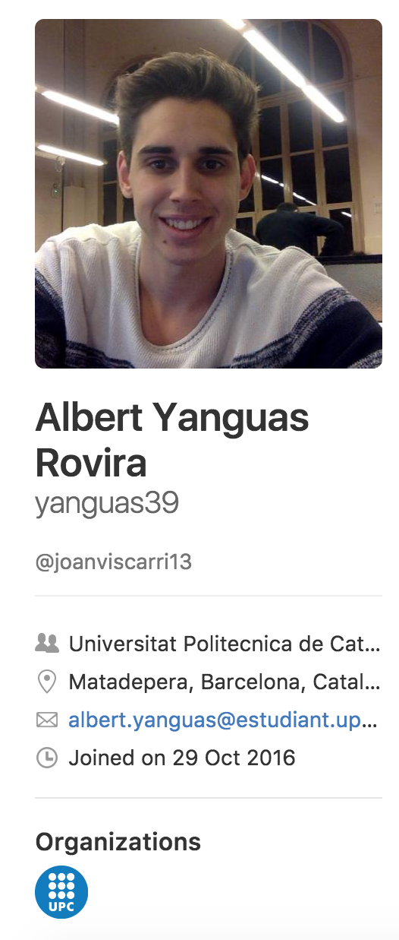
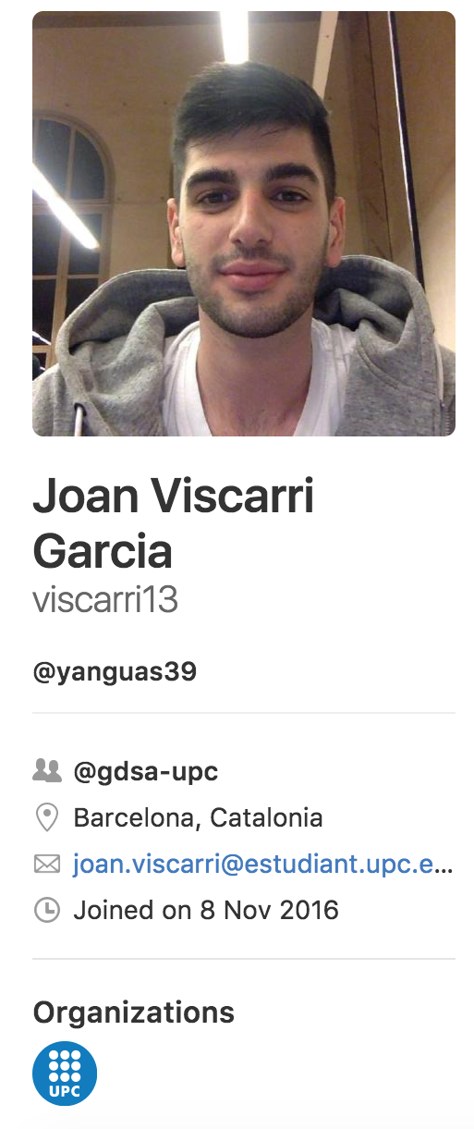
CONFIGUARCIÓ DEL COMPTE GIT-HUB

Slide 9
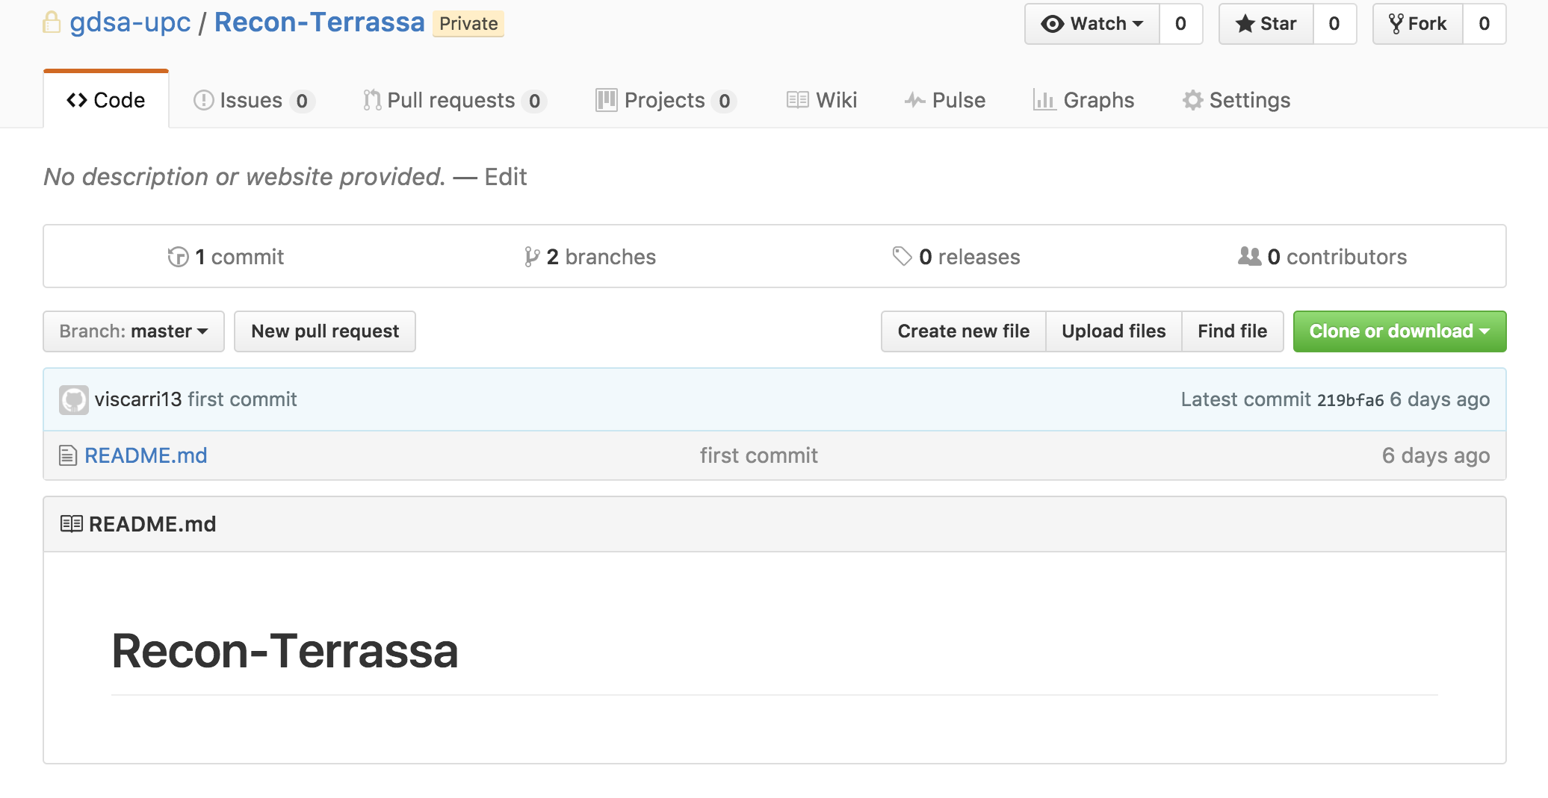
CREACIÓ DEL REPOSITORI

Slide 10
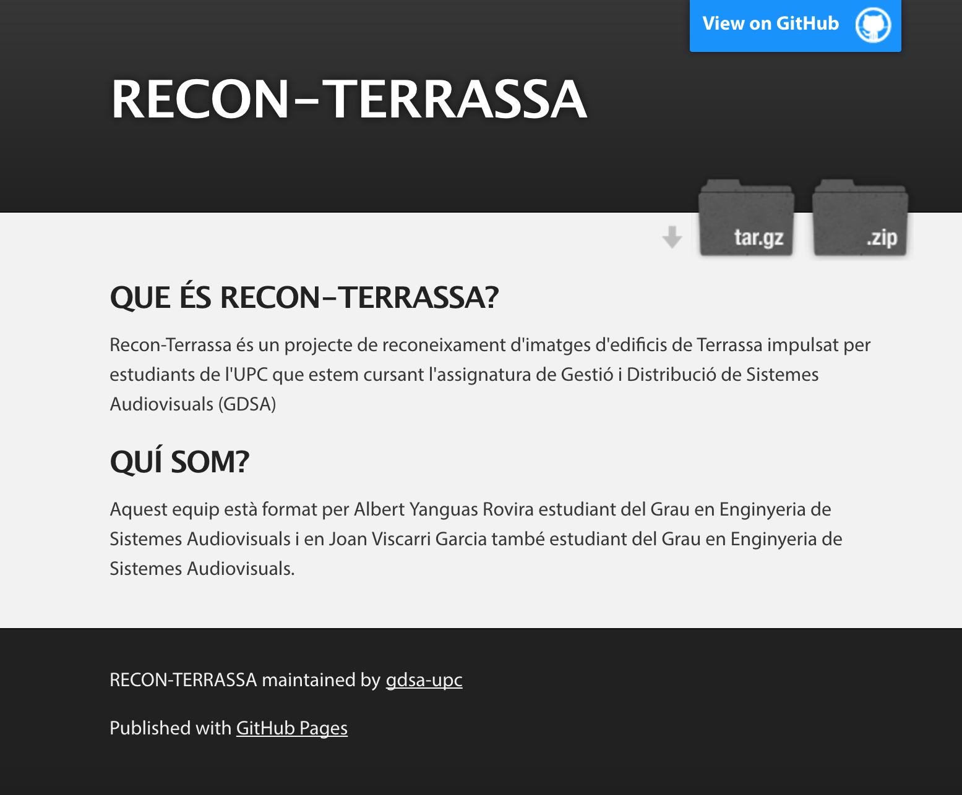
PÀGINA WEB
RECON-TERRASSA

Slide 11
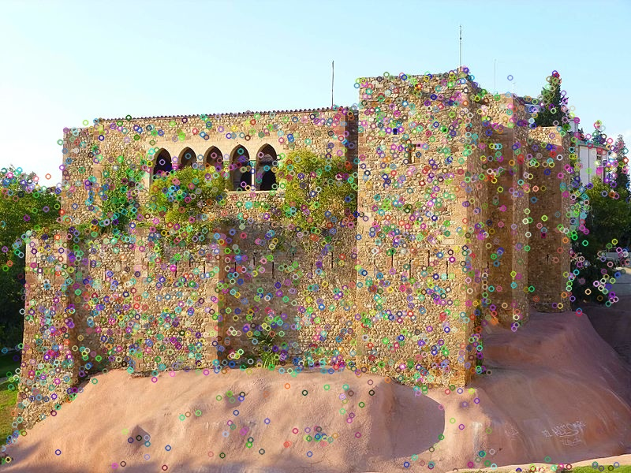

PRIMER SCRIPT
import cv2
import os
os.chdir("C:\Users\Albert\UPC\\5Q\GDSA\Recon-Terrassa")
img = cv2.imread('test.jpg')
sift = cv2.SIFT()
kp = sift.detect(img,None)
imgkp=cv2.drawKeypoints(img,kp)
cv2.imwrite('sift_keypoints.jpg',imgkp)
cv2.imshow('test',imgkp)

